Slide 1

^{PREZENTACJA DLA KLASY 3 SP}
^{DO LEKCJI 22}
SMUTEK, KTÓRY PROWADZI DO RADOŚCI

Slide 2


ŻAL ZA GRZECHY

Slide 3
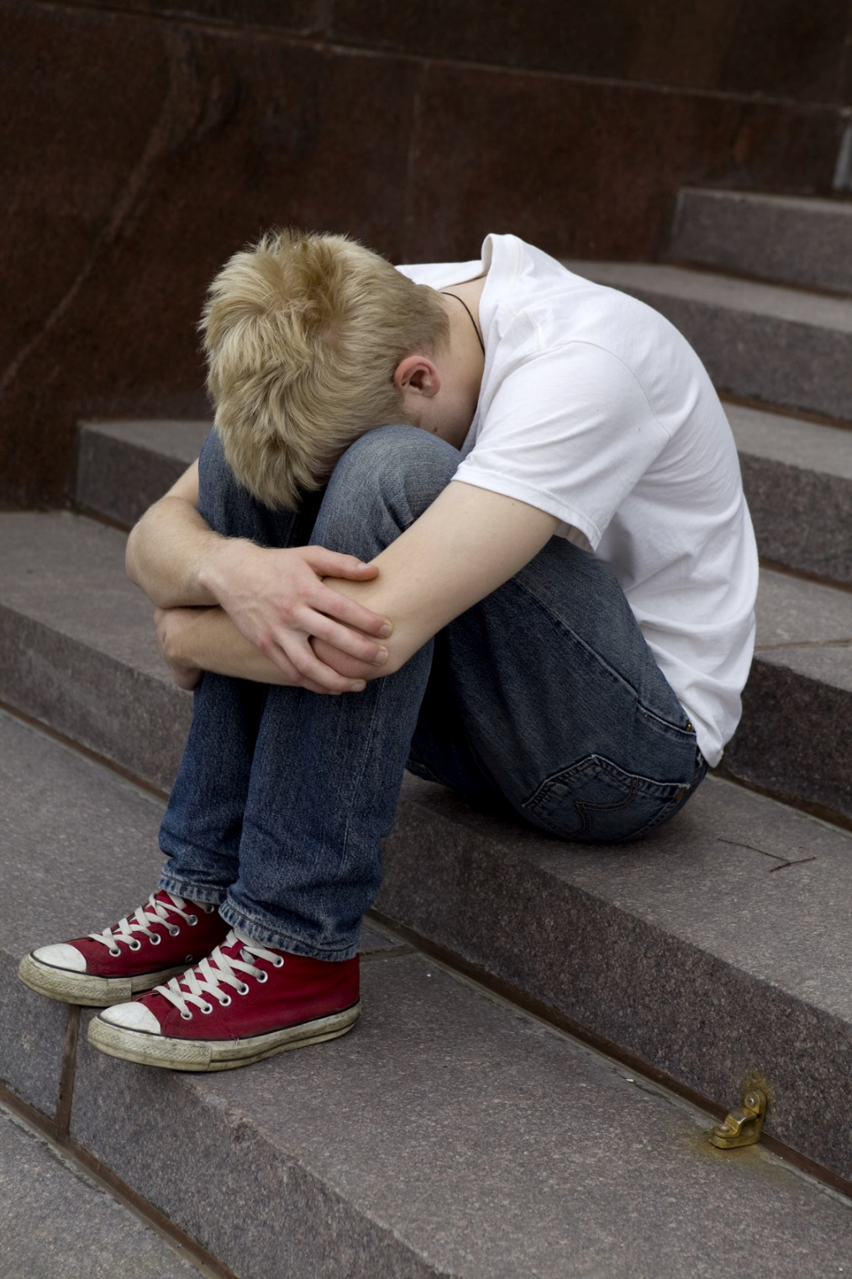
W życiu człowieka bywają chwile radosne i smutne. Powodem smutku może być ból, zadana rana, krzywda wyrządzona przez drugą osobę.
Smucimy się także wtedy, gdy popełniamy grzech.
1

Slide 4
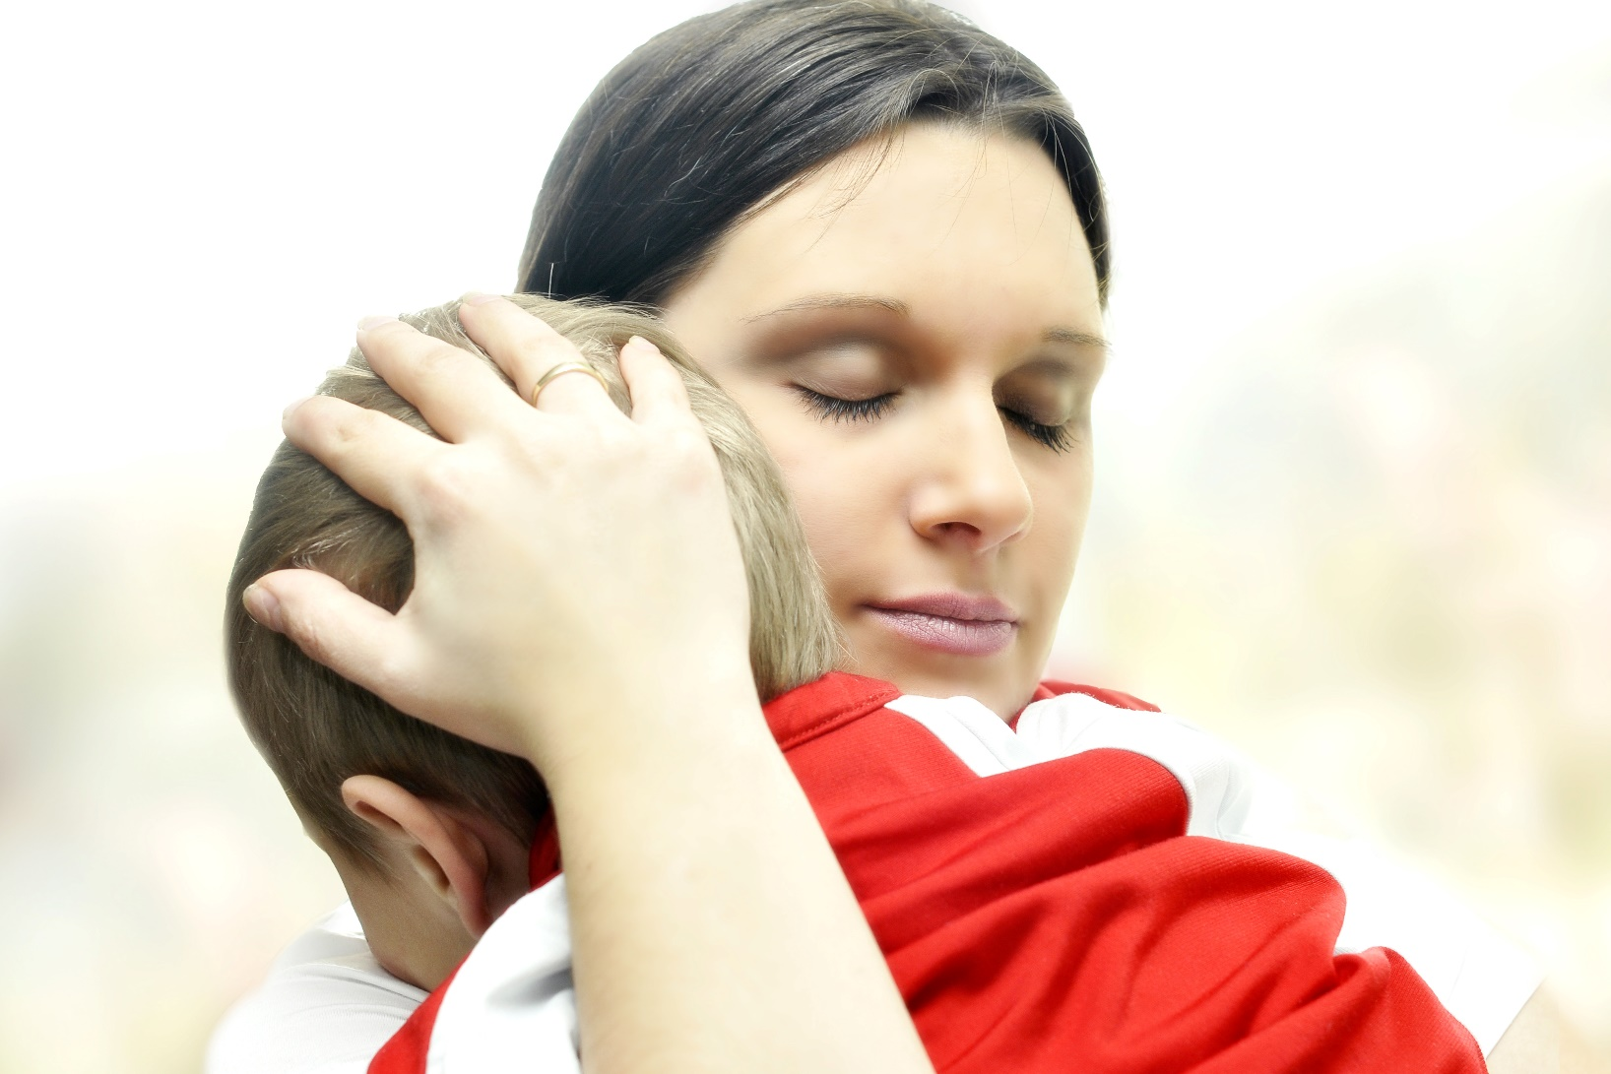
Często zapominamy, że Bóg nas kocha i nie potrafimy odwzajemnić tej miłości. Bezmyślnie dopuszczamy się niedobrych czynów. Jeśli dojdzie do takiej sytuacji, ważne jest, byśmy zdali sobie sprawę
z popełnionych grzechów
i przeprosili Pana Boga
i bliźnich. Taką postawę nazywamy żalem za grzechy.
2

Slide 5
Każdy popełnia błędy, grzeszy.
W życiu świętego Piotra - pierwszego papieża, gorliwego ucznia Pana Jezusa - wydarzyło się coś bardzo smutnego.
Kiedy aresztowano Jezusa, apostoł nie przyznał się do Niego, jakby zapomniał o tym wszystkim czego Chrystus nauczał. Kiedy Piotr zrozumiał, jak niegodziwie postąpił, bardzo się zasmucił i rozpłakał – żałował tego, co zrobił.
[zob. Mt 26, 69-75]
3

Slide 6
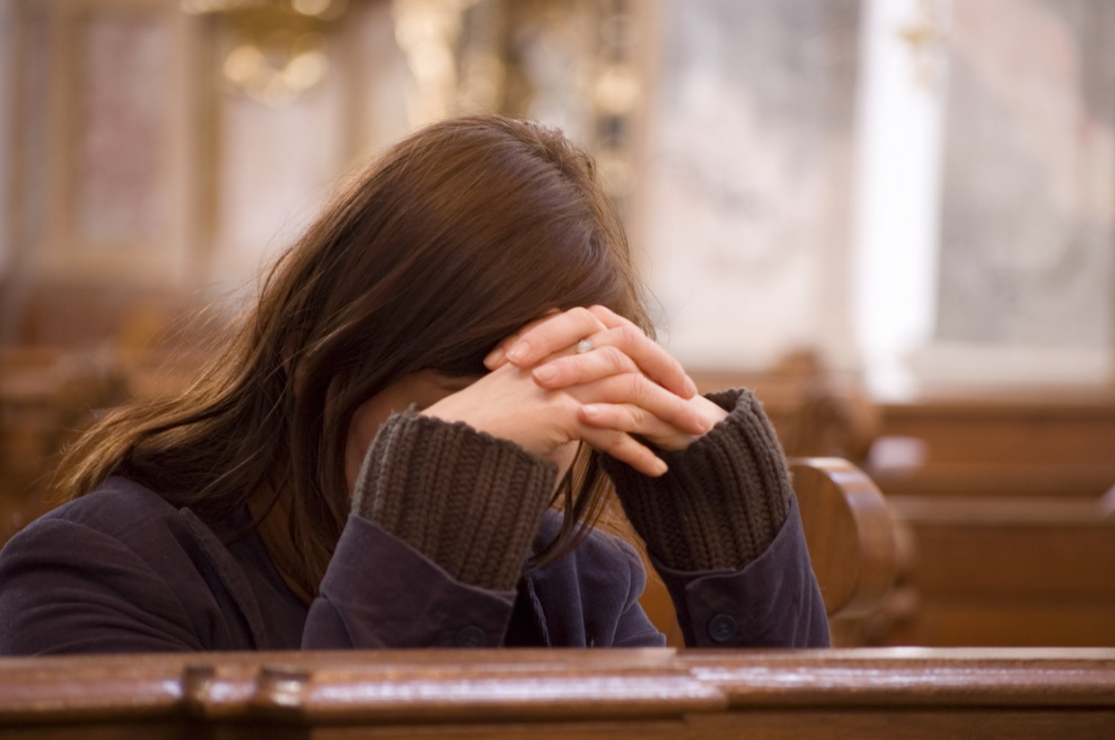
ZAPAMIĘTAJ
Żal za grzechy, to smutek
z powodu popełnionych grzechów.
Smutek z powodu popełnionych grzechów ma nas doprowadzić do radości z powodu ich odpuszczenia.
Kiedy popełnisz grzech, postaraj się od razu przeprosić Boga
i bliźnich.
4

Slide 7
Ach, żałuję za me złości,
jedynie dla Twej miłości.
Bądź miłościw mnie grzesznemu,
dla Ciebie odpuszczam bliźniemu.
5

Slide 8
^{BIBLIOGRAFIA}
Przyjmujemy Pana Jezusa. Podręcznik dla klasy trzeciej szkoły podstawowej, red. ks. prof. J. Szpet, D. Jackowiak. Wydawnictwo Święty Wojciech, Poznań 2013, s. 60-61.
Przyjmujemy Pana Jezusa. Poradnik metodyczny. Trzecia klasa szkoły podstawowej, red. ks. prof. J. Szpet, D. Jackowiak. Wydawnictwo Święty Wojciech, Poznań 2013, s. 101-103.
^{FOTOGRAFIE}
Święty Wojciech Dom Medialny, pixabay.com
6

